Slide 1
第八章
R的一般聚类：揭示数据
内在结构

Slide 2
基于联通性的聚类：层次聚类
层次聚类：也称系统聚类，从距离和联通性角度设计算法
  算法视空间中距离较近的多个观测点为一个类，并基于联通性完成最终的聚类
  得到的聚类结果一般为确定性的且具有层次关系

Slide 3
基于联通性的聚类：层次聚类
层次聚类过程
  首先，每个观测点自成一类
  然后，计算所有观测点彼此间的距离，并将其中距离最的观测点聚成一个小类，形成n－1个类
  接下来，再次度量剩余观测点和小类间的距离，并将当前距离最近的观测点或小类再聚成一类
  重复上述过程，不断将所有观测点和小类聚集成越来越大的类，直到所有观测点聚到一起，形成一个最大的类为止

Slide 4
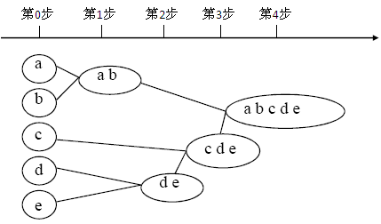
基于联通性的聚类：层次聚类

Slide 5
基于联通性的聚类：层次聚类
层次聚类中距离的联通性测度
  第一，观测点间距离的测度
  第二，观测点与小类之间、小类和小类间距离的测度
    最近邻（single linkage）法
    组间平均链锁（average linkage）法
    组内平均链锁（complete linkage）法
    质心（Centroid）法

Slide 6
层次聚类的R实现
R函数
  hclust (d=距离矩阵,method=聚类方法)
层次聚类的应用：环境污染的区域划分
  聚类
  聚类数目的确定：碎石图

Slide 7
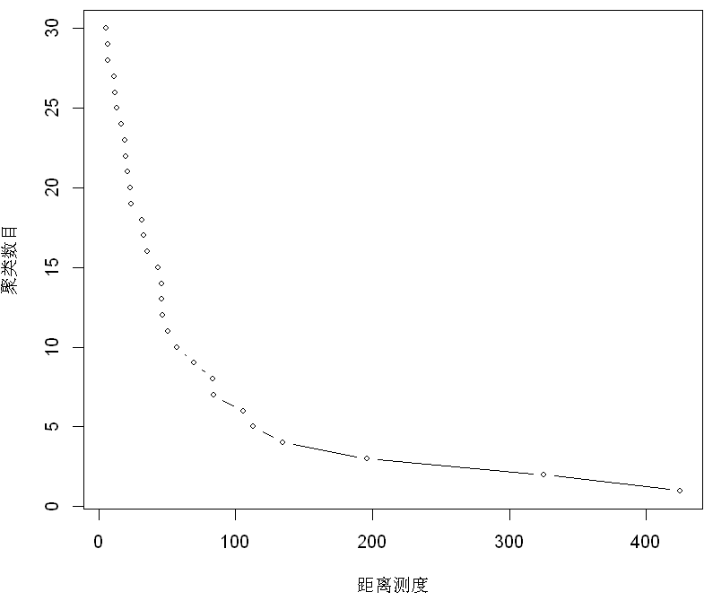
层次聚类的R实现
  聚类数目的确定：碎石图

Slide 8
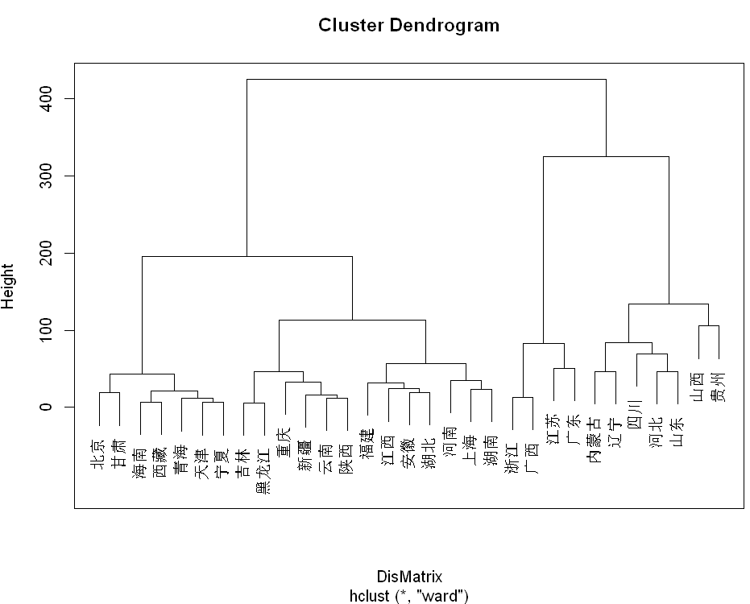

Slide 9
基于统计分布的聚类：EM聚类
基于统计分布的聚类模型，从统计分布的角度设计算法，出发点：
  如果样本数据存在“自然小类”，那么某小类所包含的观测来自于某个特定的统计分布
  一个“自然小类”是来自某个特定的统计分布的随机样本
  观测全体是来自多个统计分布的有限混合分布的随机样本

Slide 10
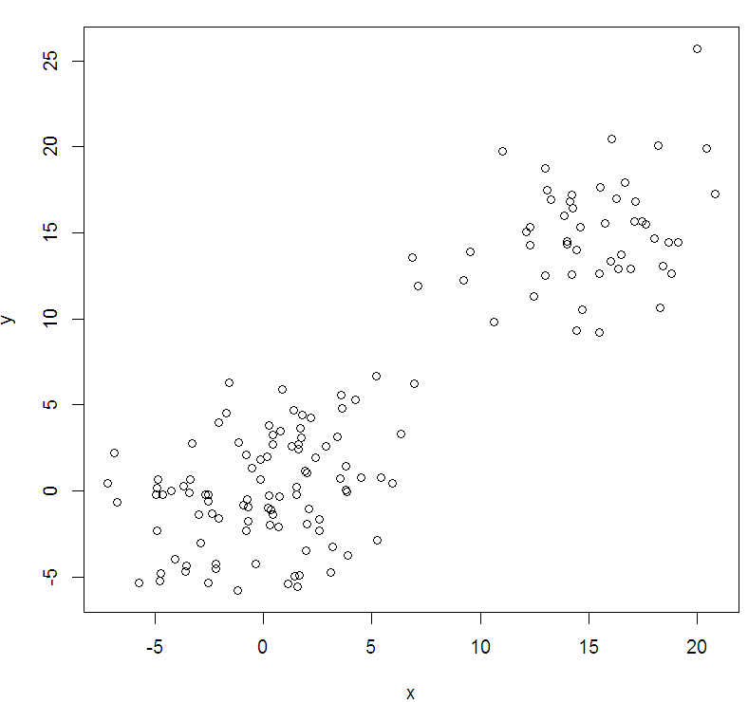
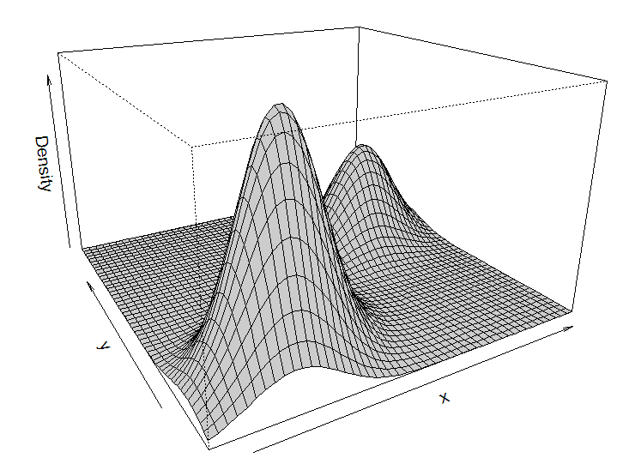
基于统计分布的聚类：EM聚类

Slide 11
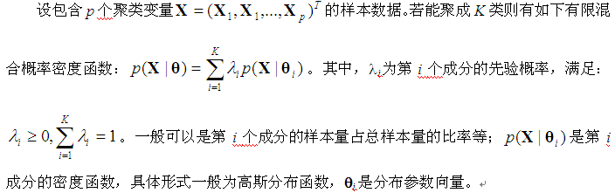
基于统计分布的聚类：EM聚类
基于统计分布的聚类模型

Slide 12


基于统计分布的聚类：EM聚类
基于统计分布的聚类模型的目标是：找到各观测最可能属于的“自然小类”
  若观测x_{i}(i=1,2,…n)的所属类别记为z_{i}(z=1,2,…,K)，找到最有可能属于的类，即是在已知各成分参数下，各观测取类别值z_{i}(i=1,2,…,n)时的联合概率最大
  等价于在已知样本数据X和假设观测所属类别z下，找到在似然函数或对数似然函数到达最大时的成分参数值

Slide 13
基于统计分布的聚类：EM聚类
EM聚类的难点
  不仅各成分参数θ_{i}未知需要估计，而且各观测的所属类别z_{i}也未知：样本信息是不完整，无法直接采用极大似然估计方法
  需采用EM算法求解

Slide 14
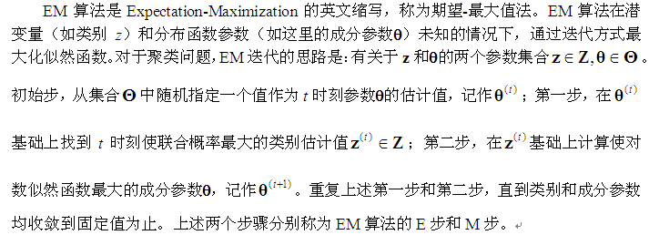
EM算法简介
EM聚类的难点

Slide 15


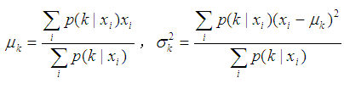
基于统计分布的聚类：EM聚类
第一步，给各观测x_{i}随机指派一个类别z_{i}。分别计算各成分的分布参数
  如对一元正态分布计算计算均值和方差
第二步，在当前各成分参数下，计算观测x_{i}属于第1至K类的概率。将观测x_{i}重新指派到概率最大的类别k中
  如一元正态分布
第三步，在新的类别指派下，重新计算各成分的分布参数
  如一元正态分布，对第k类计算加权的均值和方差
观测x_{i}所属类别是概率最大的k类

Slide 16
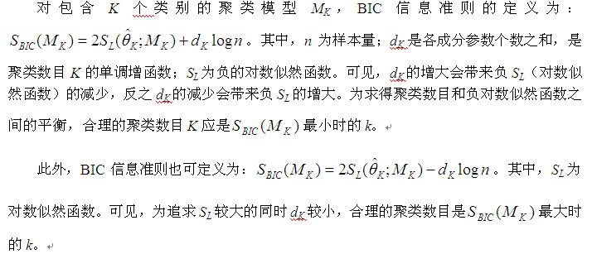
基于统计分布的聚类：EM聚类
EM聚类中的聚类数目问题
  常用的判断依据是BIC信息准则

Slide 17
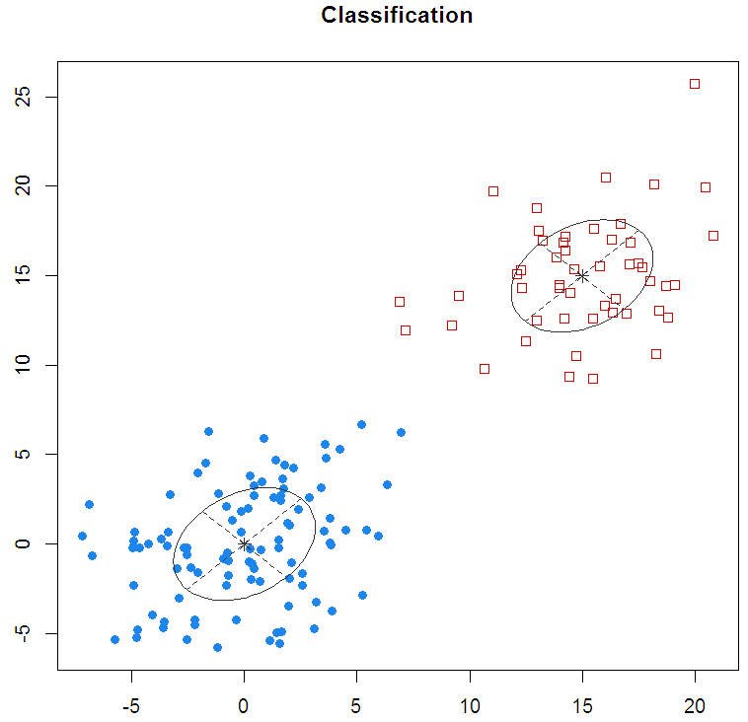
EM聚类的R实现
R函数
  Mclust(data=矩阵或数据框)
模拟数据的EM聚类

Slide 18
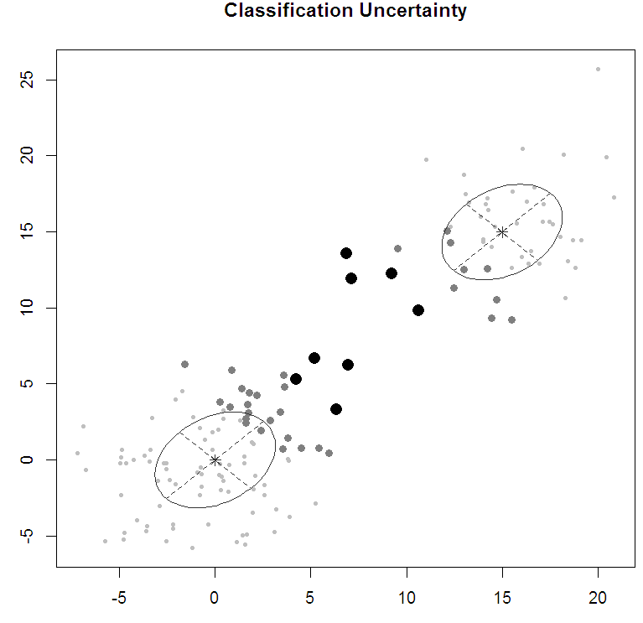
EM聚类的R实现
对未知数据的分类：

Slide 19
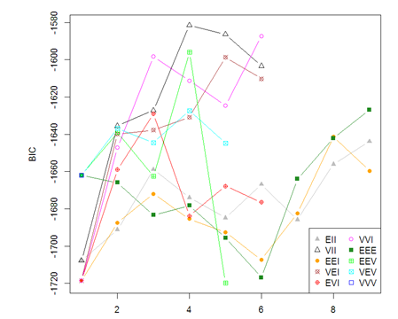

EM聚类的R实现
EM聚类的应用：环境污染的区域划分
  聚类数目的确定问题

